Slide 1
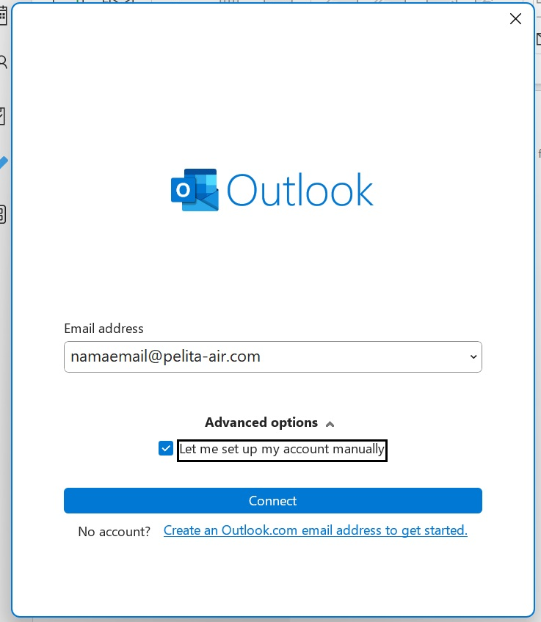
Email – Setting Konfigurasi Email - Outlook
Setting Konfigurasi Email : PC / Laptop
Dalam hal ini, untuk setting konfigurasi email adalah menggunakan Aplikai Microsoft Outlook.
- Buka Aplikasi Micorosoft Outlook, lalu apabila diminta untuk menginput email address, silahkan masukkan Email Address :
- Email Address : masukkan Alamat email …@pelita-air.com (… = Username / Nama Pengguna)
- Pada Advanced options, checklist : Let me set up my account manually
- Kemudian Klick Connect

Slide 2
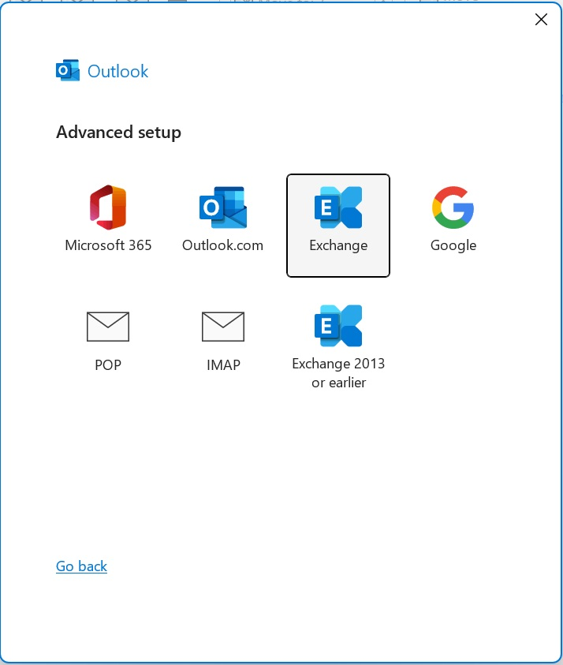
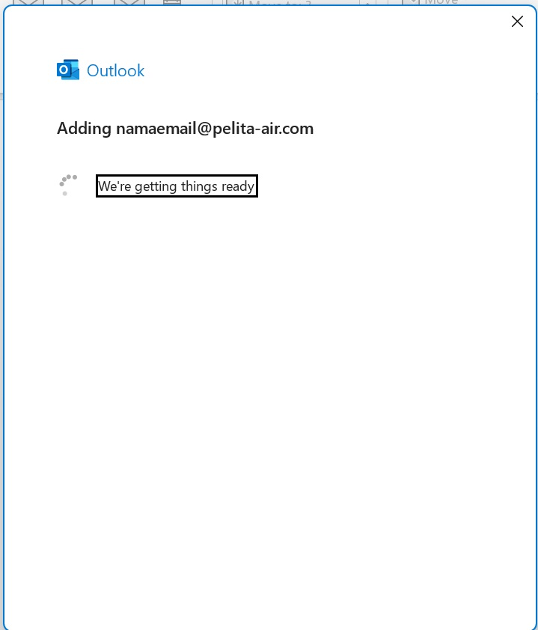
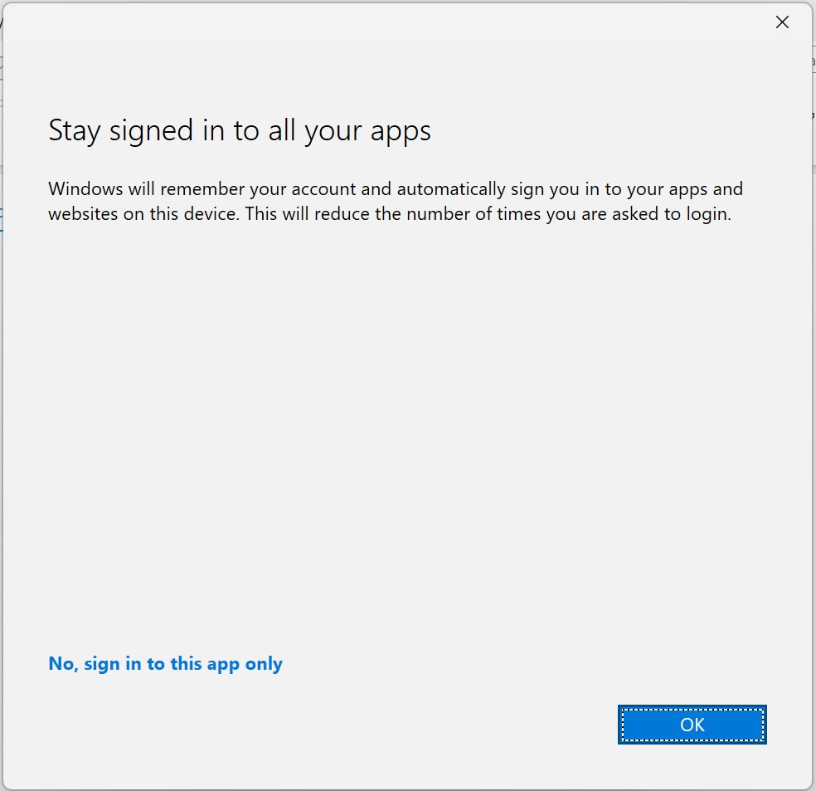
Email – Setting Konfigurasi Email - Outlook
Selanjutnya akan diarahkan ke halaman login, kemudian silahkan login menggunakan akun anda
Input : namaemail@pelita-air.com
Pilih Exchange
Klik OK
Note : Apabila membutuhkan konfigurasi lanjutan diantaranya Server, Domain, Username , dapat diinput sbb :
Server : mail.pertamina.com
Domain : pertamina.com
Username : nama pengguna anda
(misal : akun email adalah adi.putra@pelita-air.com maka nama pengguna adalah adi.putra)

Slide 3
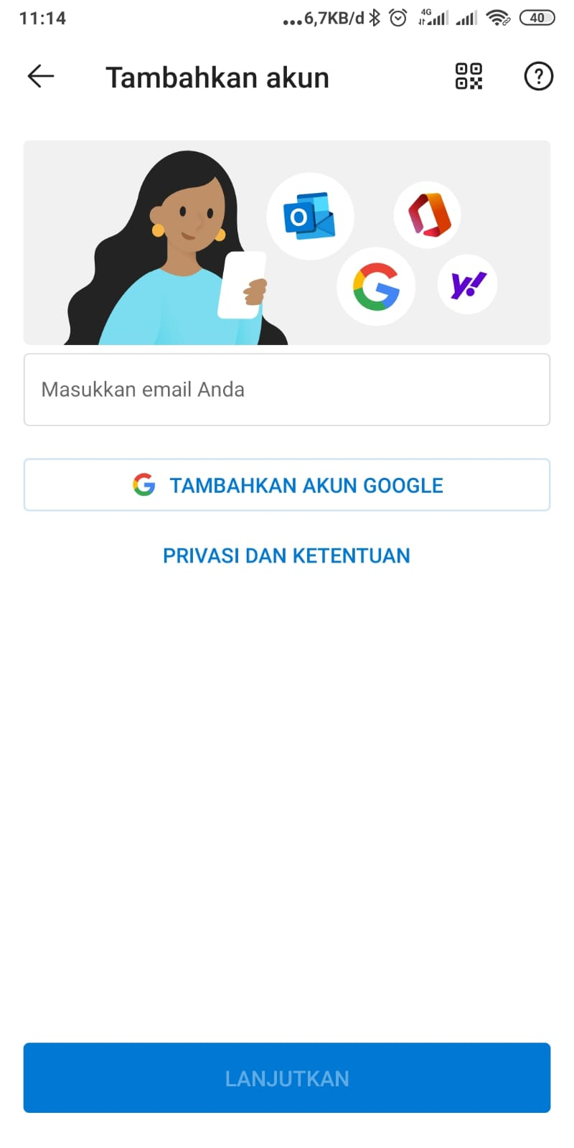
Email – Setting Konfigurasi Email - Outlook
Setting Konfigurasi Email : Handphone
Dalam hal ini, untuk setting konfigurasi email adalah menggunakan Aplikai Microsoft Outlook.
- Buka Aplikasi Micorosoft Outlook
- Selanjutnya cari Opsi untuk menambahakan Akun Baru / Tambahkan Akun / Add Acount / Add New Account
- Masukkan Email Anda : namaemail@pelita-air.com
- Kemudian Pilih Penyiapan Manual / Advance (apabila tersedia)
- Pilih Exchange
- Kemudian Lakukan Konfigurasi sbb :
Konfigurasi
Email : namaemail@pelita-air.com
Server : mail.pertamina.com
Domain : pertamina.com
Username / Nama Pengguna : nama pengguna anda
(misal : akun email adalah
adi.putra@pelita-air.com
maka nama pengguna anda
adalah adi.putra)

Slide 4
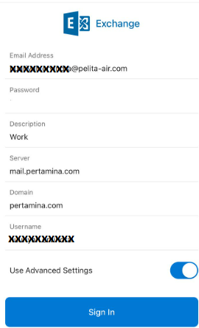
Email – Setting Konfigurasi Email - Outlook
Setting Konfigurasi Email : Handphone
Konfigurasi
Email : namaemail@pelita-air.com
Server : mail.pertamina.com
Domain : pertamina.com
Username / Nama Pengguna : nama pengguna anda
(misal : akun email adalah
adi.putra@pelita-air.com
maka nama pengguna anda
adalah adi.putra)

